Slide 1

למידת מכונה בסביבת Python
הרצאה מס' 8

Slide 2
Plots
הספרייה matplotlib מאפשרת להציג מידע במספר
ממדים.
נתחיל מממד אחד.

Slide 3
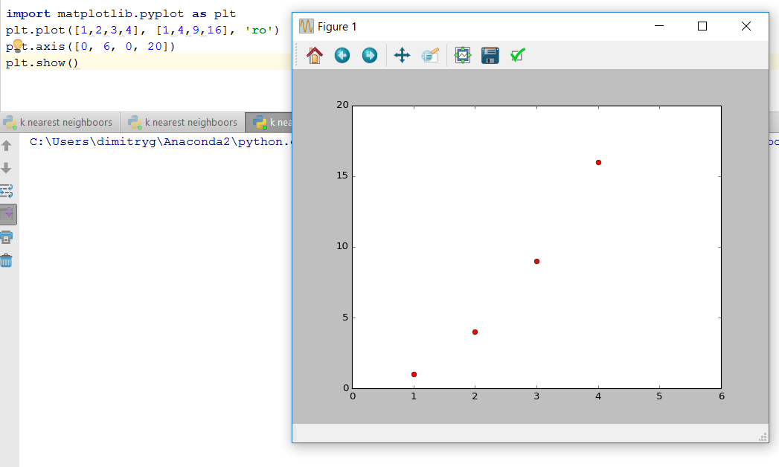
Plots

Slide 4
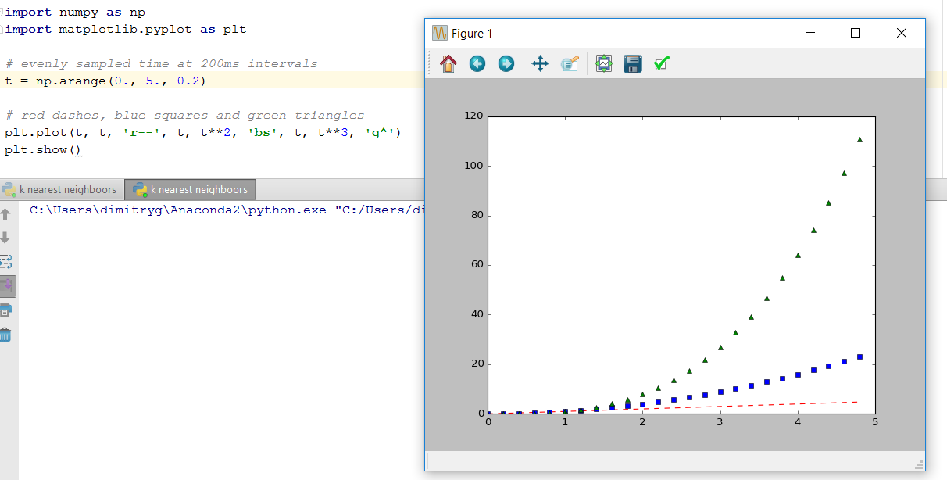
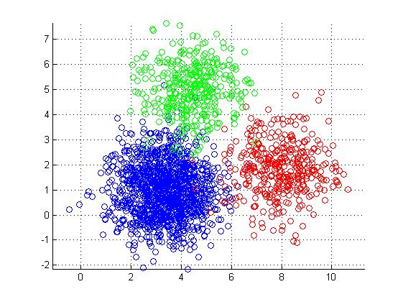
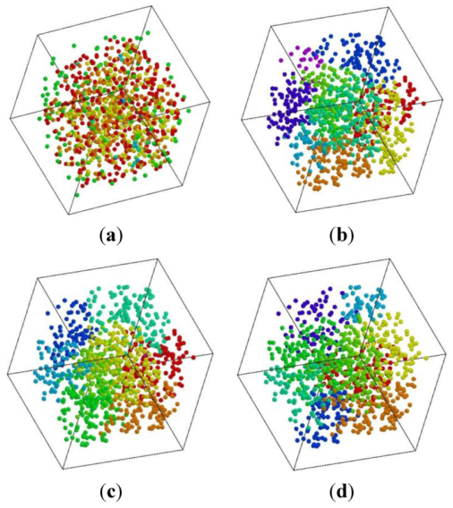

Plots
אשכולות במישור, במרחב ובחברה

Slide 5
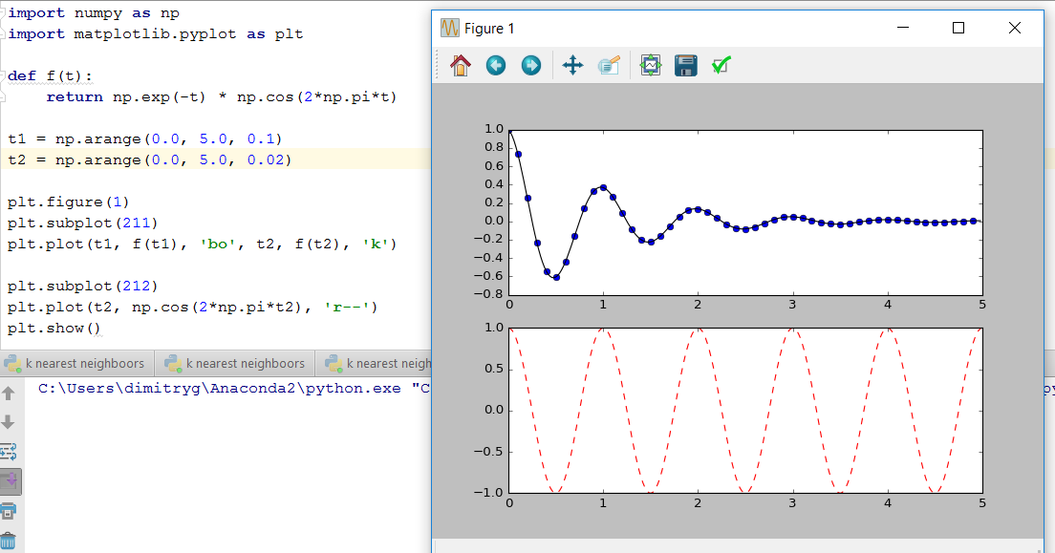
Plots

Slide 6
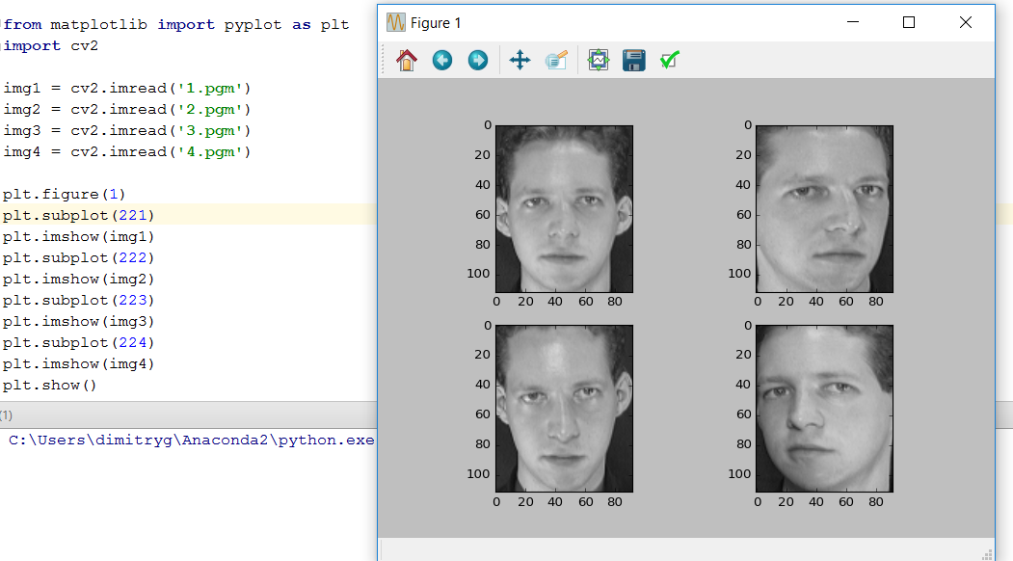
Plots

